Slide 1
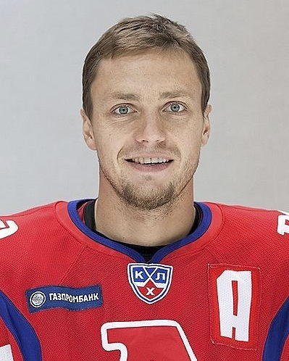
ИВАН ТКАЧЕНКО (Ivan Tkachenko)

Slide 2
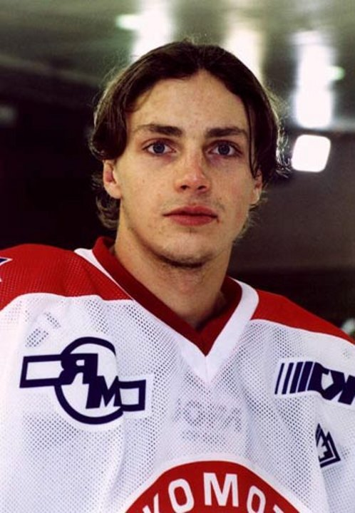
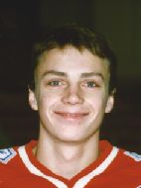
where he was born? (Где родился)
Ivan Leonidovich Tkachenko (November 9, 1979 – September 7, 2011)
Ivan was born in Yaroslavl, went to school 33. With 8 years of Hawk, before most of the day in the history of tragichnskogo Yaroslavl. In 12 years, had a leg injury, and the year he stopped his workout, but it nepomeshala him to become the honored master of sports. Vanya is very often liked to go to her grandmother, she was his support and support, but 1999 years when Van was 20 she died, iza heart problems. Vanya is very experienced
(Иван родился в Ярославле, учился в школе 33. С 8 лет занимается хокеем, до того самого трагичнского дня в истории Ярославля. В 12 лет была травма ноги, и на год он прекратил свои тренировки, но это непомешала ему стать Заслуженным мастером спорта. Ваня очень часто любил ездить к своей бабушки, она была ему поддержка и опора, но 1999году когда Ване было 20 она скончалась, иза проблем с сердцем. Ваня очень сильно переживал, даже впервые в своей жизни начал курить, но через 3 года бросил, в интервью он говорил это было не просто.)

Slide 3
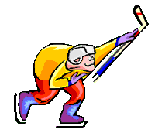
What sports do? ( Каким спортом занимался?)
Ivan from 8 years in Hawk, as he said in an interview: In school he was approached by his future coach and said, you should always deal with Hawk, you'll be a great Hokeistom, Ivan immediately ran home immediately without saying a word is not the mother, he ran for the first in his life training. He is very tired, but not working perestoval and etoge zaslzhenym became a master of
Иван с 8 лет занимался хокеем, как он говорил в интервью: В школе к нему подошёл его будущий тренер и говорит, ты должен обязательно заниматься хокеем, ты будешь великим Хокеистом, ваня сразу же немедля побежал домой не сказав не слова матери он побежал на первую в его жизни тренировку. Он сильно устал, но не перестовал трудится, и в этоге стал заслженым мастером спорта в свои 31 год которые он прожил.
На первом месте у него была семья, а на втором его любимая работа.

Slide 4
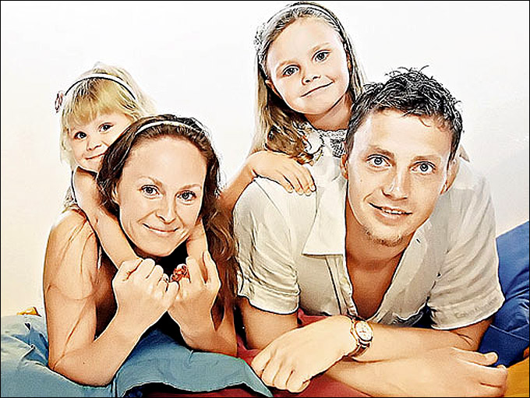
Family( СЕМЬЯ)
He was married, had two daughters, Alexandra and Barbara. January 14, 2012 the widow of Ivan Tkachenko gave birth to a boy weighing 3.8 kg and 52 cm of the Son was named after his great-grandfather Nicholas.
Был женат, имел двух дочерей: Александру и Варвару. 14 января 2012 года вдова Ивана Ткаченко родила мальчика весом 3,8 кг и ростом 52 см. Сына назвали в честь прадеда Николаем.

Slide 5
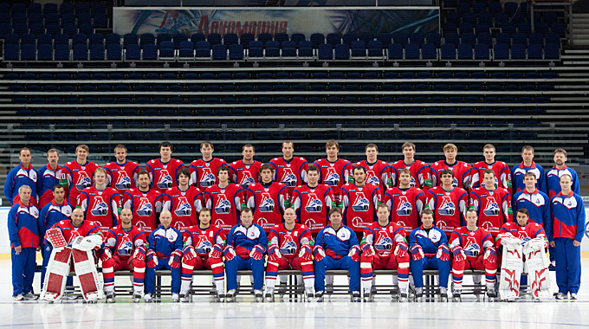
success as earned? ( успехи, сколько зарабатывал)
He played for the team "TCA" (Tver), "Spartacus-2" (Moscow), "Torpedo-2" (Yaroslavl), "Neftekhimik" (Nizhnekamsk). Since 2001, the Yaroslavl "Locomotive": in the seasons 2008/2009 and 2010/2011 - Vice-Captain, 2009/2010 - Team Captain (№ 17). for the year to 460,000 in the capital, there are means to wage prblizitelno plpta per month £ 35,000
Выступал за команды «ТХК» (Тверь), «Спартак-2» (Москва), «Торпедо-2» (Ярославль), «Нефтехимик» (Нижнекамск). С 2001 года в ярославском «Локомотиве»: в сезонах 2008/2009 и 2010/2011 — вице-капитан, 2009/2010 — капитан команды (№ 17). за год его капитал насчитывался в 460000 значит прблизительно его заработная плпта в месяц 35000 руб

Slide 6
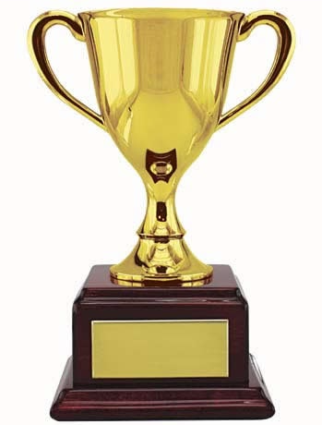
Achievements ( достижения)
World Championship silver medalist (2002).
Champion of Russia (2002, 2003).
Silver medalist Russia (2008, 2009).
Bronze medalist Russia (2005, 2011).
Silver medalist at the Continental Cup (2003).
Winner Cup tournaments Ceske Poyishtovna (2002) and the Swedish Hockey Games (2003) in the Russian team.
Серебряный призёр чемпионата мира (2002).
Чемпион России (2002, 2003).
Серебряный призёр чемпионата России (2008, 2009).
Бронзовый призёр чемпионата России (2005, 2011).
Серебряный призер Континентального Кубка (2003).
Победитель турниров Кубок Ческе Пойиштовна (2002) и Шведские хоккейные игры (2003) в составе сборной России.
ВАНЯ СУПЕР

